Slide 1
PROPUESTA PARA LA REGULACIÓN DE LA DISTRIBUCIÓN DE RECURSOS A LOS GOBIERNOS PROVINCIALES, DE ACUERDO AL ARTÍCULO 272 NUMERAL 4 DE LA CONSTITUCIÓN DE LA REPÚBLICA
(IMPLEMENTACIÓN DEL CRITERIO VIAL)

Slide 2
ANTECEDENTES
En el R.O No. 337 de 25 de enero de 2021 se publicó la enmienda constitucional al Art. 272 de la Constitución de la república.
En la Disposición Transitoria Única de la enmienda se prevé que la Legislatura realice las reformas necesarias a fin de que se implemente un nuevo criterio de distribución.
Cualquier fórmula que se plantee debe responder a la superación de inequidades territoriales y promover el equilibrio de las finanzas de los GAD.

Slide 3
1.- PROPUESTAS Y OBSERVACIONES AL PROYECTO DE LEY DEL AS. BYRON MALDONADO
El primer artículo de la reforma establece que en el Art. 192 se agregue un inciso que hace viable la distribución de los recursos para los GAD provinciales, considerando el número de kilómetros.
Observación y Propuesta.
La inclusión del artículo es correcta. Se debe tomar en cuenta, sin embargo, lo que la enmienda menciona, que esta distribución será solo para las provincias excluyendo al régimen especial de Galápagos

Slide 4
2.- PROPUESTAS Y OBSERVACIONES AL PROYECTO DE LEY DEL AS. BYRON MALDONADO
En el segundo artículo se agrega un inciso al 194 del COOTAD, en el que adecua la enmienda para contar con la fórmula del criterio vial como componente.
Observación y Propuesta.
El mismo razonamiento del artículo 1 respecto a que debe puntualizarse que la provincia de Galápagos, al constituir un régimen especial, se someterá a su propia norma.

Slide 5
3.- PROPUESTAS Y OBSERVACIONES AL PROYECTO DE LEY DEL AS. BYRON MALDONADO
En el artículo tercero de la propuesta de reforma se plantea la fórmula, CONGOPE trae a colación una que ha sido trabajada con equipos técnicos y que se explicará a continuación.

Slide 6
4.- PROPUESTAS Y OBSERVACIONES AL PROYECTO DE LEY DEL AS. BYRON MALDONADO (DISPOSICIONES TRANSITORIAS)
El proyecto de Ley Reformatoria, en la Disposición Transitoria Primera, establece que el CNC, en un plazo de 90 días, actualice los ponderadores.
El plazo considerado en la Disposición Transitoria Primera, para que articule el Consejo Nacional de Competencias es el adecuado, podría acortarse ya que no reviste de gran complejidad.

Slide 7
PROPUESTAS Y OBSERVACIONES AL PROYECTO DE LEY DEL AS. BYRON MALDONADO (DISPOSICIONES TRANSITORIAS)
La segunda Disposición Transitoria de la reforma propuesta establece que en un plazo de 90 días el ente rector de la vialidad publicará los valores correspondientes a las variables de la fórmula de los kilómetros de las vías rurales.
Observaciones y Propuesta:
La actualización de los inventarios viales provinciales (72.223 Km) se la realizó en un tiempo estimado de un año con cuatro consultoras para los 23 GADP.
Por lo tanto se propone que para el cálculo de los primeros años los GAD provinciales remitirán la información que conste en sus inventarios.

Slide 8
PROPUESTAS Y OBSERVACIONES AL PROYECTO DE LEY DEL AS. BYRON MALDONADO (DISPOSICIONES TRANSITORIAS)
La tercera Disposición Transitoria de la reforma propuesta establece que una vez que el ente rector de las Finanzas Públicas cuente con los ponderadores y con las variables necesarias, recalculará los valores a asignar a los gobiernos provinciales.
Observaciones y Propuesta:
Se propone que una vez que el ente rector de las finanzas públicas cuente con los ponderadores y variables de la formula, emitirá el acto normativo necesario para incorporar la reforma que deberá ser aplicada dentro de la liquidación cuatrimestral más próxima en el marco de asignación de cuota del MET.

Slide 9
PROPUESTAS Y OBSERVACIONES AL PROYECTO DE LEY DEL AS. BYRON MALDONADO (DISPOSICIONES TRANSITORIAS)
Por último se propone una disposición transitoria adicional en la que se indique que el ente rector de la vialidad establecerá los mecanismos de cálculo de los kilómetros planificados y proyectados, además de la presentación de los puntos críticos y mejoras viales.

Slide 10
2011 - 2013
Disposición Transitoria Octava del Cootad - Ponderación de los criterios constitucionales
2014 - 2017
Resolución No. 003-CNC-2013
2018 – 2021
Resolución No. 002-CNC-2017
INCLUIR
Criterio Vial
21% Ingresos Permanentes
10% Ingresos no Permanentes
10%
Población
14%
Densidad Poblacional
25%
NBI
Logros en el mejoramiento de los Niveles de Vida
25%
10%
Esfuerzo Fiscal (Capacidad Fiscal)
Monto A: Sumatoria de leyes 2010
Monto B: Excedente entre el 21% de ingresos permanentes y 10% de ingresos no permanentes (menos Monto A)
6%
Esfuerzo Administrativo
10%
Cumplimiento de Metas
Notes:
Dimensión de la superficie territorial de la provincia; la cantidad de kilómetros de vías rurales requeridas en la provincia; no incluye la dimensión y potencial de las áreas productivas; las distancias entre polos de desarrollo, la población flotante, las áreas vulnerables y de protección; los recursos potenciales del territorio como la cantidad de agua producida, el potencial minero, la cantidad de flora y fauna, la tributación de las empresas y personas

Slide 11
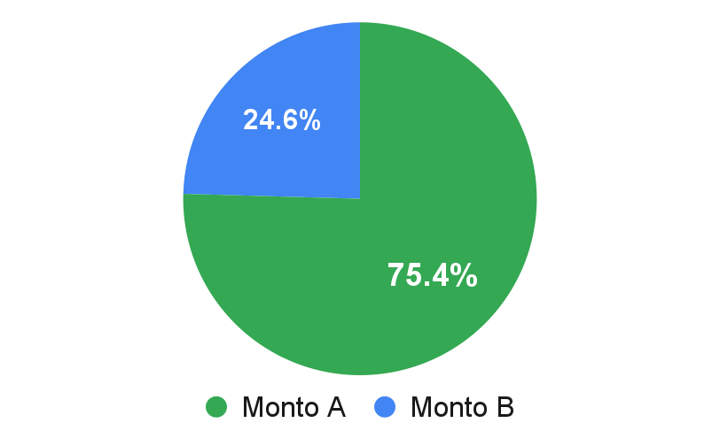
Para la construcción del Criterio Vial se requiere tomar en cuenta el peso de este criterio en la fórmula integral del MET
El Criterio Vial solo va a redistribuir el monto B Actual.
Esto no significa una asignación adicional de recursos.
2021
Monto B: 182.76 USD millones

Slide 12
Se plantearon 4 posibles pesos para el Criterio Vial
El impacto final dependerá de la redistribución de pesos (por cada criterio)
Impacto Criterio Vial | Peso Componente B actual | Peso Propuesto Criterio Vial | Monto Criterio Vial USD (Millones) | Porcentaje Criterio Vial vs MET A + B
Bajo | 97 | 3 | 5.48 | 0.74%
Medio | 95 | 5 | 9.14 | 1.23%
Alto | 90 | 10 | 18.28 | 2.46%
Muy Alto | 85 | 15 | 27.41 | 3.68%
MET | 744.39

Slide 13
Se plantearon 3 escenarios según la modificación de los criterios
Escenarios | Peso | Población | Densidad Poblacional | NBI | Mejora de Niveles de Vida | Esfuerzo fiscal | Esfuerzo Administrativo | Cumplimiento de Metas | Criterio vial
 | Actual | 10 | 14 | 25 | 25 | 10 | 6 | 10 | -
1. Modificación criterios NBI | Bajo |  |  | 22 |  |  |  |  | 3
 | Medio |  |  | 20 |  |  |  |  | 5
 | Alto |  |  | 20 | 20 |  |  |  | 10
 | Muy Alto |  |  | 15 | 20 |  |  |  | 15
2.Modificación criterios Población y NBI | Bajo | 7 |  |  |  |  |  |  | 3
 | Medio | 7 |  | 22 |  |  |  |  | 5
 | Alto | 7 |  | 22 | 20 |  |  |  | 10
 | Muy Alto | 7 |  | 17 | 20 |  |  |  | 15
3.Modificación criterios competencias GAD | Bajo |  |  |  |  | 9 | 5 | 9 | 3
 | Medio |  |  |  |  | 8 | 5 | 8 | 5
 | Alto |  |  |  |  | 6 | 5 | 6 | 10
 | Muy Alto |  |  | 20 |  | 6 | 5 | 6 | 15

Slide 14
Se identificaron 11 posibles variables de 4 fuentes de información en talleres de trabajo con diferentes instituciones
Fuente de Datos | Catálogo de datos viales CONGOPE | Censo de Información Económica en GAD Provinciales | Ministerio de Salúd Pública | Encuesta Nacional de Salud y Nutrición – ENSANUT 2018
Número de variables identificadas | 7 | 2 | 1 | 1
Periodicidad | Se está definiendo periodicidad | Anual | Indefinido | Indefinido
Disponibilidad de los datos | Se ha realizado una vez el levantamiento, año 2017 | A partir del 2010 | Indefinido | 2012 - 2018
Se requiere de fuentes confiables de datos cuya periodicidad pueda ser actualizada en el tiempo
Información disponible
Fuente oficial

Slide 15
Quememos roma
Fuente de Datos | Variables identificadas
Catálogo de datos viales CONGOPE | Longitud vial Km | Densidad vial (km)
 | Puntos Críticos | Estado de las vías
 | Puntos de interés asociados | Velocidad de la vía
 | Regularidad IRI
Censo de Información Económica en GAD Provinciales | Inversión en vías | Personal Asociado
Geosalud/ Ministerio de Salúd Pública | Accesibilidad hacia centros de salud
Encuesta Nacional de Salud y Nutrición – ENSANUT 2018 | Tiempo en llegar a un establecimiento o proveedor de servicios de salud
Indicadores calculados
Longitud vial Km
Densidad vial (por área)
Puntos críticos solucionados (teórico)
Accesibilidad hacia establecimientos de salud (nivel II y III)
Porcentaje de poblados lejanos (> 3 km de las vías)
Km planificados (teórico)
Km proyectados (teórico)
Variables utilizadas
Longitud vial Km
Densidad vial (por área)
Puntos críticos
Velocidad de la vía
Accesibilidad hacia centros de salud

Slide 16
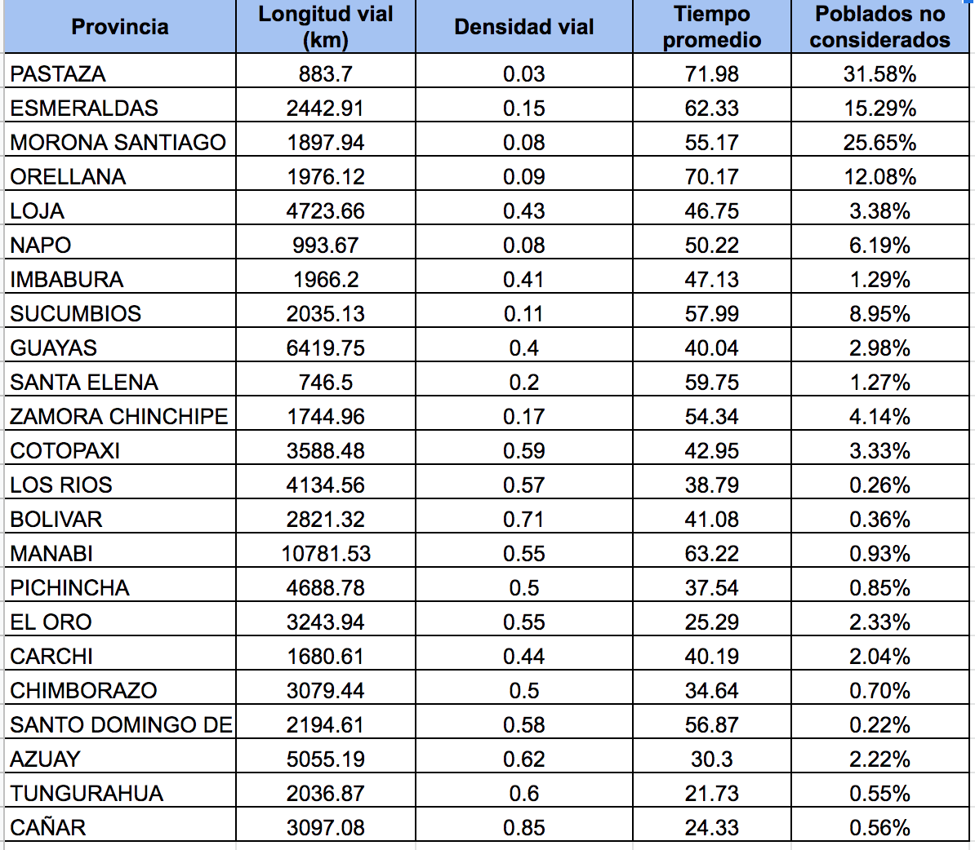
Variables utilizadas

Slide 17
Se plantean 2 fórmulas finales para el análisis del Criterio Vial
Fórmula | Beneficiarios | Variables
Referencial | Mayor longitud vial (Km) | Longitud vial (Km Totales)
Sugerida | Quien tiene mayor densidad, mayor tiempo y menor población NC | (Km Totales + Km ejecutados / área) + Tiempo Promedio + Poblados no considerados + Puntos Críticos
Se estandarizó entre 0 y 1 a las 3 variables consideradas para poder relacionarlas entre sí

Slide 18
Se utilizaron 2 enfoques de equidad para el escenario sugerido
Primer enfoque: Suavización de transferencias
Disminuye la magnitud de la transferencia de los que más tienen
Segundo enfoque: Mejorar la redistribución
Distribuye a los que menos reciben quitando a los que más reciben

Slide 19
Fórmula Sugerida: Densidad vial + Tiempo Promedio + Poblados no considerados + Puntos Críticos
Fórmula Referencial: Longitud vial (km) + Total km ejecutados de los planificados
Provincia |  | Monto Millones
PICHINCHA | IMBABURA | 1.24
MANABI | PASTAZA
AZUAY | BOLIVAR
LOJA | MORONA
ORELLANA | CHIMBORAZO
SANTO DOMINGO | ESMERALDAS
Provincia | Monto Millones
GUAYAS | 4.88
PICHINCHA
MANABI
AZUAY
LOJA
vrs
5 provincias aumentarían sus transferencias, mientras que 19 provincias se les asignaría menos recursos
12 provincias aumentarían sus transferencias, mientras que 12 provincias se les asignaría menos recursos

Slide 20
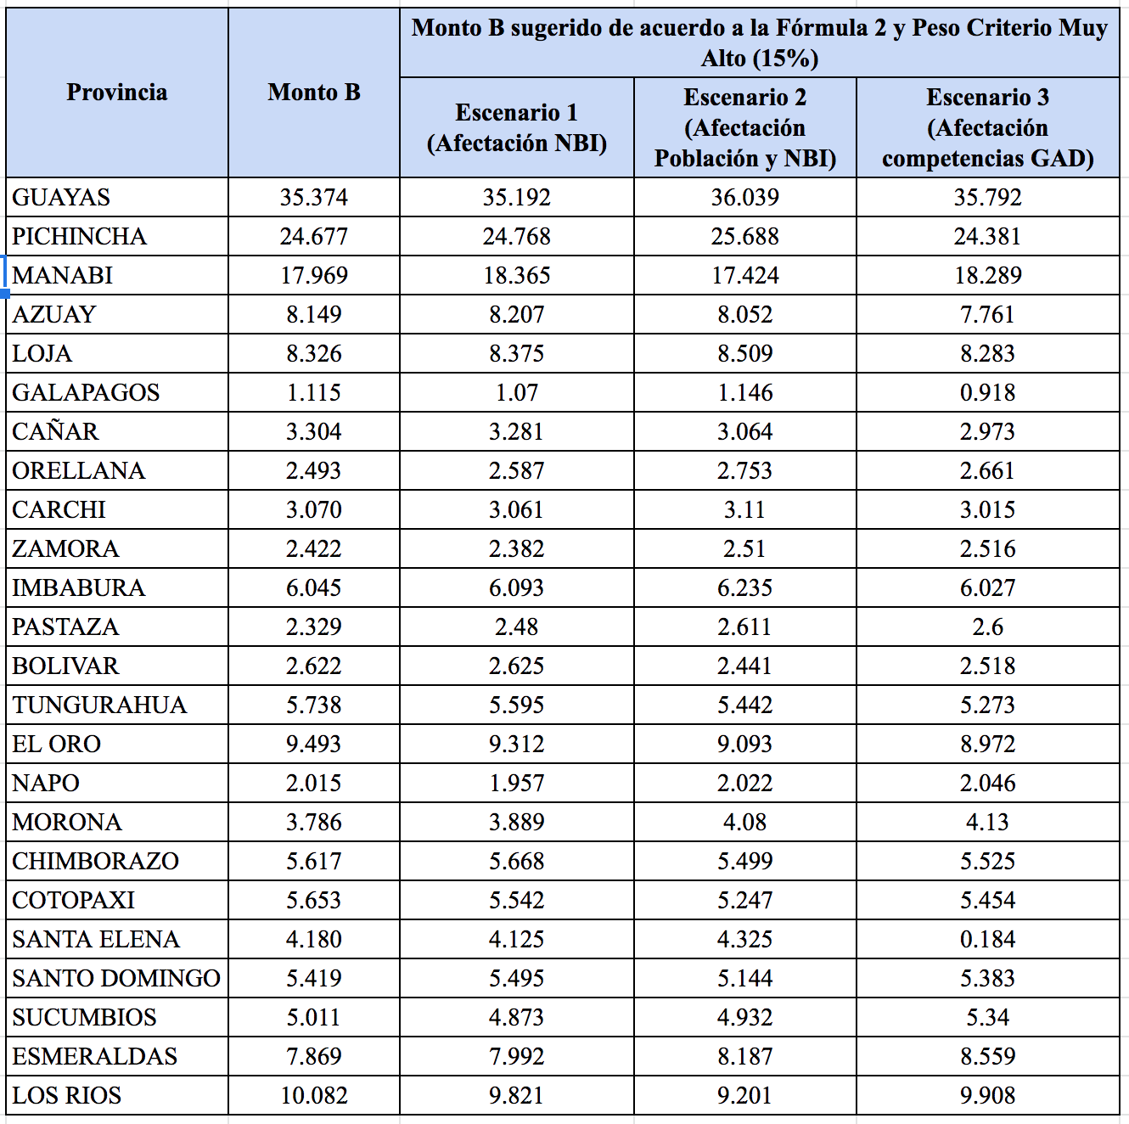
Los escenarios han sido socializados en 3 reuniones generales con los GADs y en reuniones específicas con: Azuay, Loja, Imbabura y Guayas
Impacto monterio 1.24 (millones) de acuerdo a la Fórmula 2, Peso Alto (10%)

